Slide 1
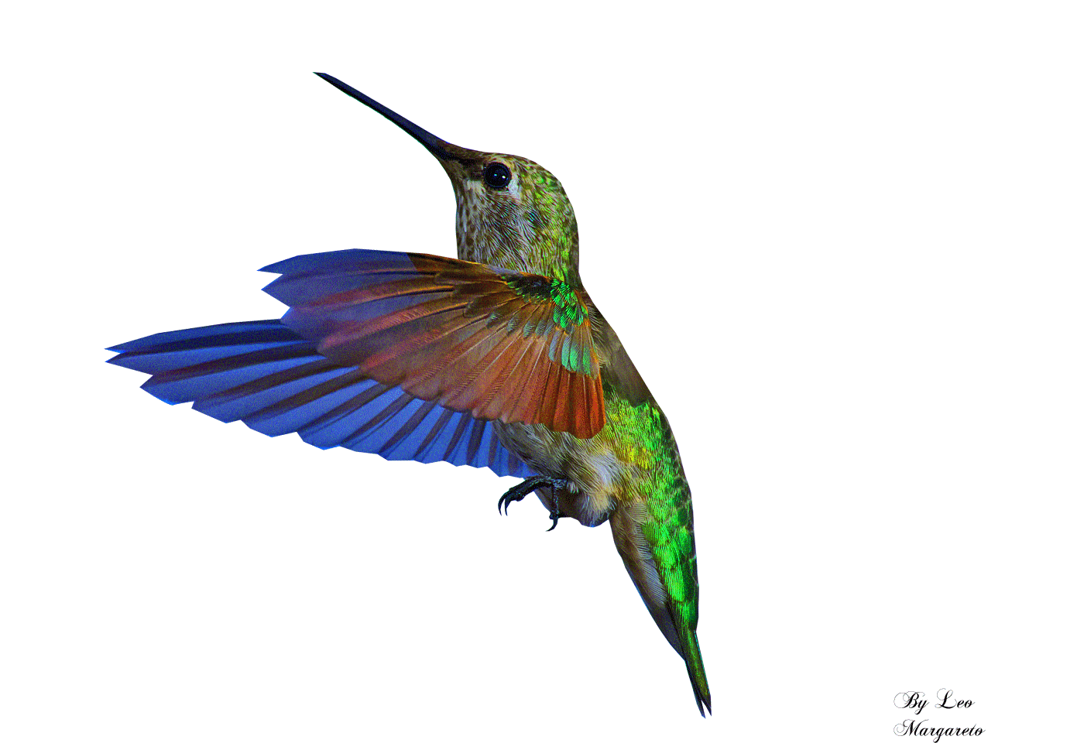
সবাইকে শুভেচ্ছা

Slide 2
শিক্ষক পরিচিতি
সহকারি শিক্ষক
দৌলতপুর সরকারি প্রাথমিক বিদ্যালয়
ছাগলনাইয়া, ফেনী।
আই ডি নং ১৫
মোহাম্মদ মামুনুর রশিদ

Slide 3
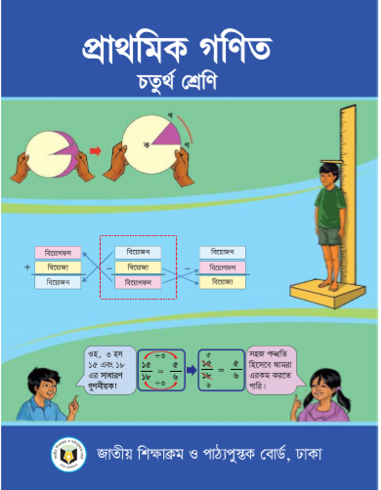
পাঠ পরিচিতি
শ্রেণিঃ চতুর্থ
বিষয়ঃ গণিত
পাঠঃ পরিমাপ
পাঠ্যাংশঃ দৈর্ঘ্য এবং পরিসীমা
সময়ঃ ৪০ মিনিট
তারিখঃ 04/০3/২০২০

Slide 4
শিখনফল
২৪.১.১-দৈর্ঘ্য পরিমাপের মেট্রিক একক সমুহ বলতে পারবে।
২৪.১.২- মিটারকে সেন্টিমিটার ও সেন্টিমিটারকে মিলিমিটারে প্রকাশ করতে পারবে।

Slide 5
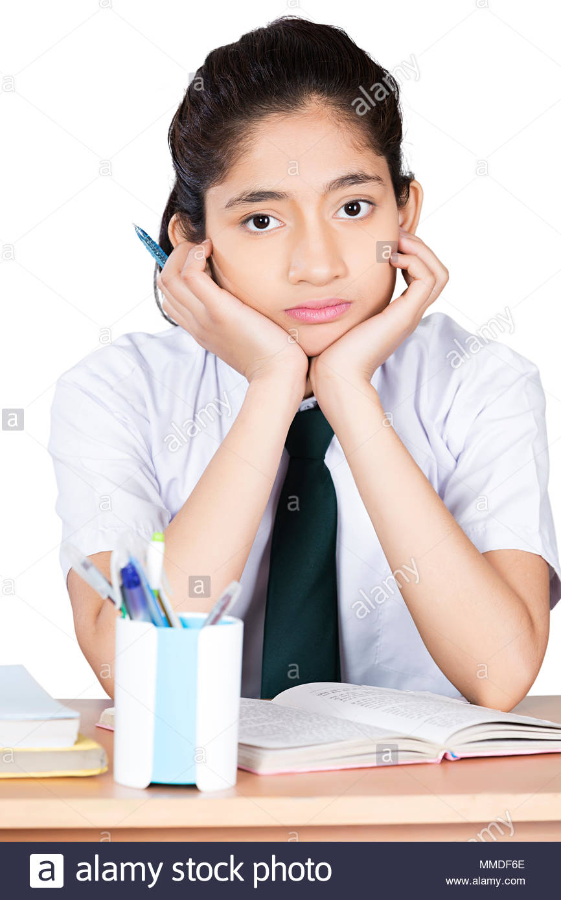
তোমার বন্ধুর উচ্চতা কীভাবে মাপবে?

Slide 6
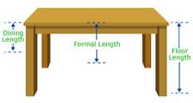
তোমার পড়ার টেবিলের দৈর্ঘ্য কীভাবে মাপবে?

Slide 8
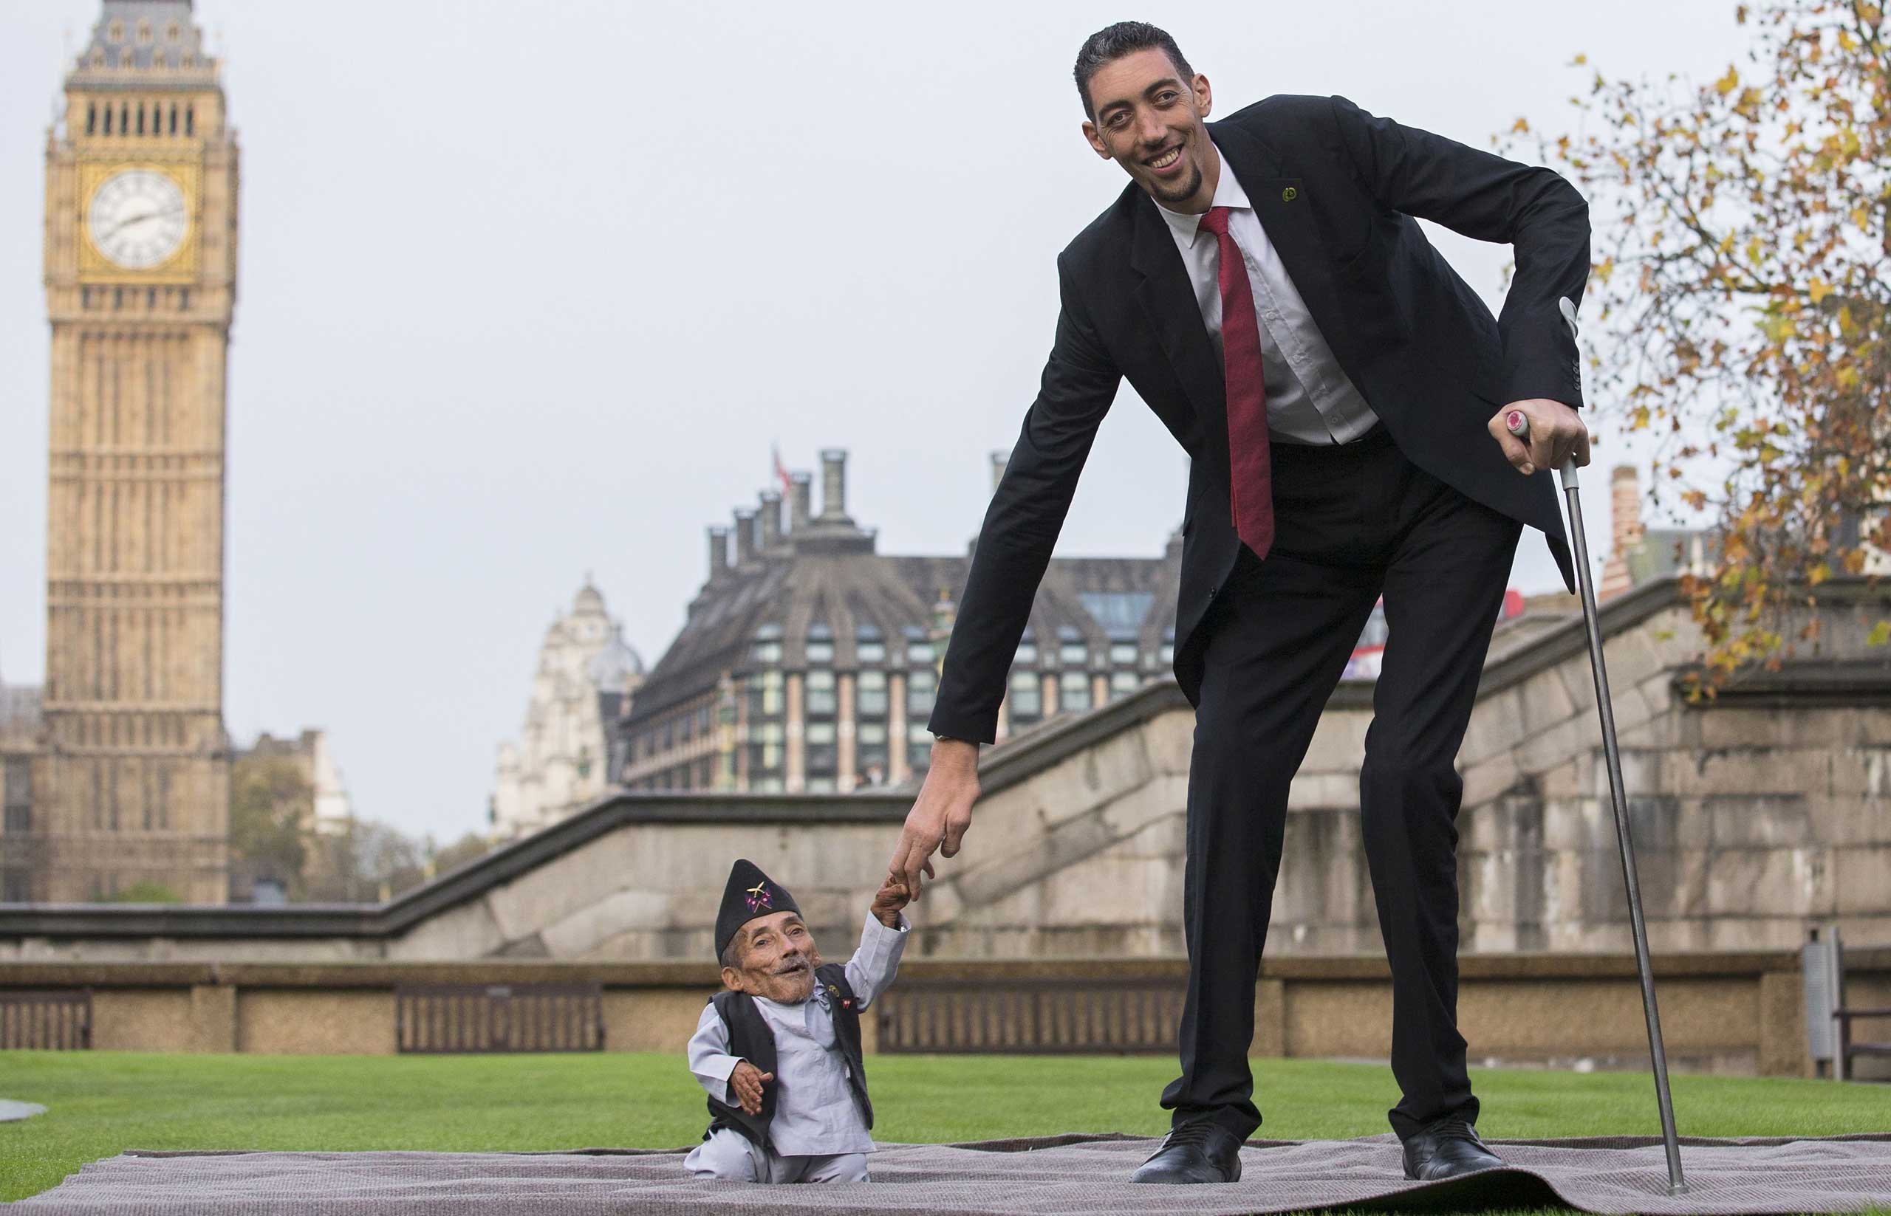

Slide 9
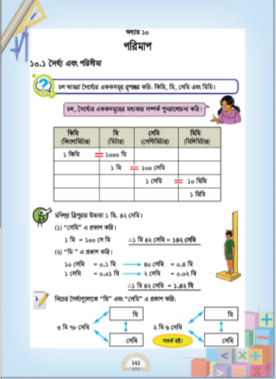
আজকের পাঠ
দৈর্ঘ্য এবং পরিসীমা

Slide 10
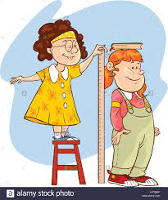
বাস্তব পর্যায়
কোন বস্তুর এক প্রান্ত থেকে অন্য প্রান্ত পর্যন্ত দূরত্বকে দৈর্ঘ্য বলে।

Slide 11
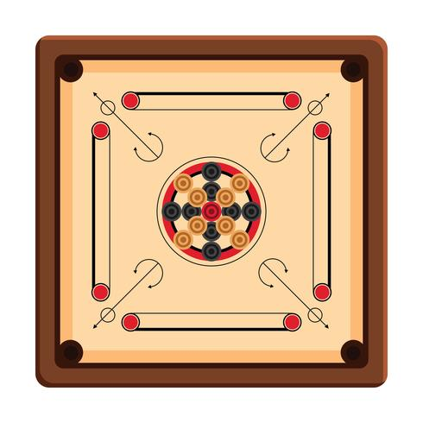
কোন বস্তুর চার পাশের মোট দূরত্বকে পরিসীমা বলে।

Slide 12
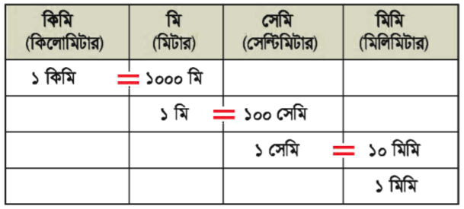
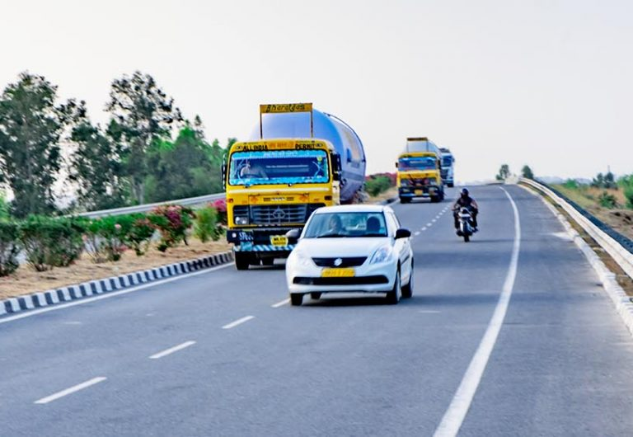

Slide 13
একক কাজ
মনিন্দ্রা ত্রিপুরার উচ্চতা ১৪২ সে.মি
১.৪২ সে. মি. কে মিটারে প্রকাশ কর।

Slide 14
দলীয় কাজ
দলের সদস্যদের উচ্চতা মেপে মিটারে লিখি,
এর পর তা সেন্টিমিটারে প্রকাশ করি।

Slide 15
মূল্যায়ন
তোমার বন্ধুর উচ্চতা ১.৮০ মিটার,
১.৮০ মিটারকে মিলি মিটারে প্রকাশ কর।
দলীয় কাজ উপস্থাপন

Slide 16
বাড়ির কাজ
তোমার ঘরের সামনের অংশের দৈর্ঘ্য মেপে খাতায় লিখবে (মিটারে)।
তোমার পড়ার টেবিলের পরিসীমা মেপে খাতায় লিখবে (সেন্টি মিটারে)
এছাড়া ঘরের বিভিন্ন আসবাব পত্রের একপাশের দৈর্ঘ্য মেপে লিখবে

Slide 17
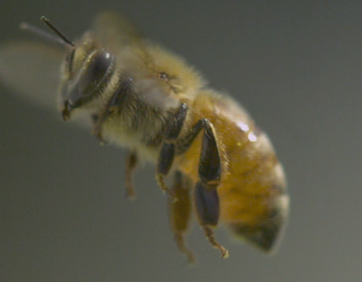
খোদা হাফেজ

